Slide 1





穿越周期的铜箔龙头：建滔积层板2025财报透视
汇报人：Kimi AI
汇报日期：2025/01/01

Slide 2

目录
01.
业绩总览：高增背后藏隐忧
02.
盈利质量：毛利率成胜负手
03.
需求结构：AI与家电双轮驱动
CONTENTS
04.
供给与产能：逆势扩张抢份额
05.
风险与展望：铜价与需求赛跑
06.
估值与策略：穿越周期的关键

Slide 3
01
业绩总览：高增背后藏隐忧

Slide 4

业绩总览：高增背后藏隐忧
营收净利双升但低于预期
增速放缓
核心数据
高基数压力显现，投资者需把关注点从 同比高增 转向 环比动能 与 价格弹性 ，以判断本轮景气长度。
2024全年净利13.26亿港元，同比增46%，却较花旗原预测 16.48亿港元 低约20%。
2025上半年营收95.88亿港元、净利9.33亿港元，分别同比增11%与28%。
缺口主因
下半年均价下滑拖累毛利率，管理层在盈利预告中已提示铜价波动与需求复苏节奏。

Slide 5
季度环比动能逐季减弱
涨价持续性面临考验，季度业绩波动将被放大
2024下半年
2025Q1
2025Q2
单季营收环比转负
量价齐升， 提价5元/张
铜价急挫12%，下游观望
公司依赖调价传导成本，若铜价与终端需求同步下滑，环比指标成为观察核心。

Slide 6
02
盈利质量：毛利率成胜负手

Slide 7
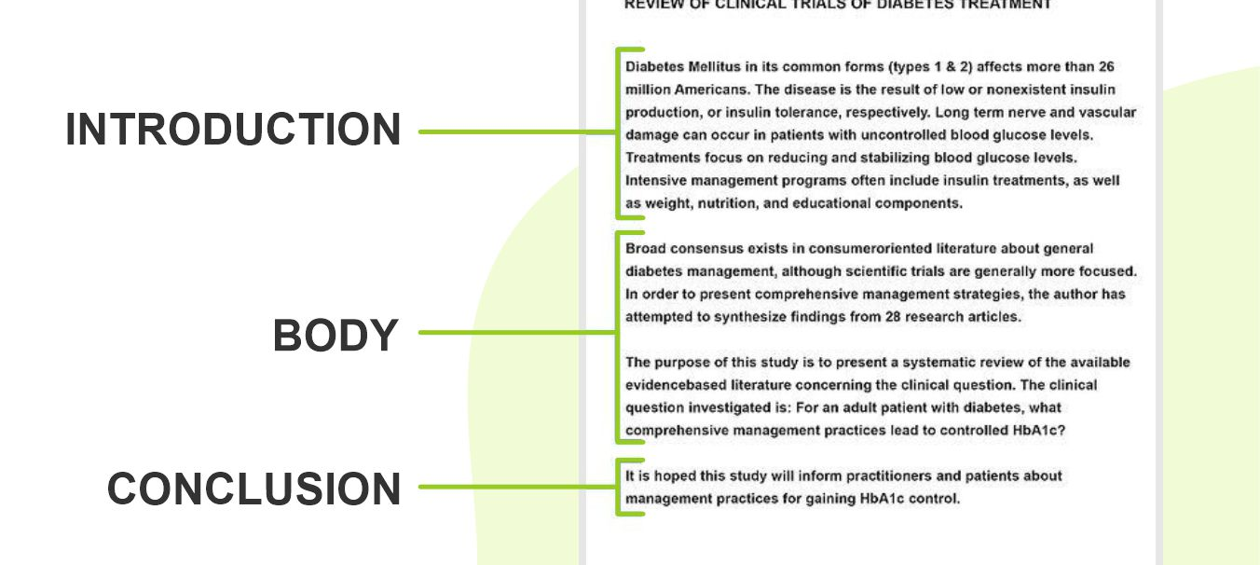
均价上涨推升Q1毛利
2025年一季度公司覆铜板 均价提升逾10% ，带动单季毛利率扩张超20个百分点，验证其价格传导能力。
核心逻辑
建立在国补刺激与AI订单叠加，短期供需缺口放大。
风险警示
若后续铜价回落或需求放缓，溢价空间将被压缩，毛利率高弹性随之逆转。

Slide 8
减值与费用侵蚀去年利润
+
一次性减值
毛利率低于预期
1.06亿
2.16亿
港元
港元缺口
合计造成 3.22亿 港元利润缺口
销售、行政及融资成本合计占营收比重升至约5.6%。若2025下半年铜价再度波动，公司或需计提存货跌价。

Slide 9
03
需求结构：AI与家电双轮驱动

Slide 10

AI服务器带来高频高速需求
AI服务器主板需使用超低轮廓铜箔及Low DK材料，带动整体ASP提升。公司HVLP3铜箔与超薄VLP铜箔实现量产， 单月出货1500吨 。
未来展望
AI订单占比仍低但增速快，公司预计2026年相关收入占比有望升至15%，成为价格与利润的核心支撑。
+30%
1500吨
高频覆铜板单价
单月铜箔出货量

Slide 11

国补家电拉动传统板材
国内新一轮家电补贴刺激彩电、空调等消费，2025年1-2月公司传统FR-4板材出货量同比增逾 15% ，抵消了通信基建放缓的影响。
政策红利减弱风险
政策红利预计在下半年减弱，若地产竣工与出口订单未能接力，传统板块可能重现量价压力。
+15%
+5元/张
传统FR-4板材出货量
顺势提价

Slide 12
04
供给与产能：逆势扩张抢份额

Slide 13
供给与产能：逆势扩张抢份额
连州铜箔新产能
清远玻纤纱项目
广东连州1500吨/月电子铜箔产线于2025上半年满产。
推进清远500吨/月Low DK玻纤纱项目，预计年内投产。
核心优势：
战略目标：
配套自产铜线降低原料成本约3%，缩短交货周期一周。
实现关键原材自给，垂直整合提供成本缓冲。
垂直整合在铜价高波动期提供成本缓冲，但也带来折旧压力，若需求不及预期，新增固定成本将拉低整体利润率。

Slide 14
高端覆铜板布局初见成效
开平产业园聚焦HDI与多层PCB用高端覆铜板，产品已通过韩系客户认证，高端板毛利率较传统产品 高5-7个百分点 。
爬坡期挑战
项目满产后预计贡献年营收34亿元，但爬坡期费用高企，2025下半年盈利贡献仍有限，需跟踪订单放量节奏。
480万张
Q2
一期年产能
2025年小批量

Slide 15
05
风险与展望：铜价与需求赛跑

Slide 16
风险：铜价波动放大盈利弹性
铜价与需求同步下滑为最大风险情景
铜价急挫12%
毛利率扩张回吐
2025Q1后急挫，或触发存货减值，下游客户推迟采购，提价策略受阻。
历史上铜价每下跌10%，公司单季毛利波动约4-5个百分点。

Slide 17
贸易摩擦与汇率双重夹击
贸易摩擦风险
汇率波动影响
美国拟对PCB征收对等关税，若落地将直接冲击下游客户出口订单。
人民币兑美元贬值虽利好出口报价，但公司美元负债增加，汇兑损失抵销部分收益。
美系客户收入占比约
18%
应对策略
东南亚后段加工与人民币计价长单

Slide 18
06
估值与策略：穿越周期的关键

Slide 19

估值回落凸显防御价值
受盈利预测下调与大盘情绪影响，公司2025年预期市盈率降至约 7.4倍 ，低于十年均值一个标准差。
投资亮点
股息率维持5%以上，现金流覆盖1.2倍，防御属性增强。
7.4x
36%
2025年预期P/E
花旗目标价上行空间

Slide 20
投资逻辑与关键催化剂
短期逻辑
中长期逻辑
铜价与需求赛跑，关注国内经济刺激与AI服务器资本开支。
观察高端产能爬坡与垂直整合成本优势。
核心指标
核心指标
铜价走势、月度出货均价
开平高端板订单、毛利率能否稳于20%以上

Slide 21


THANK YOU FOR READING！
感谢您的观看
THANK YOU
汇报人：Kimi AI
汇报日期：2025/01/01

